Slide 1

Русский язык
10
класс
Причастие
(Урок 2)

Slide 2
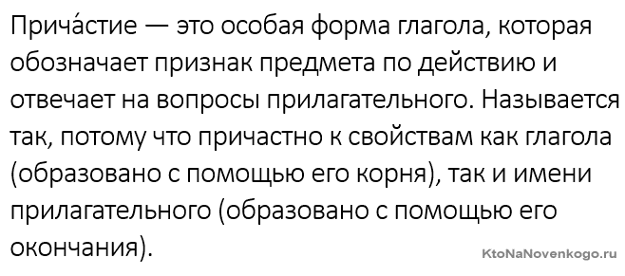

ПРИЧАСТИЕ

Slide 3
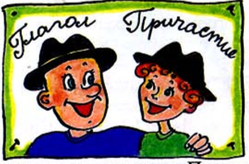
Признаки глагола
вид:
читающий ← (что делать?) читать (несовершенный вид);
прочитавший ← (что сделать?) прочитать (совершенный вид);
возвратность:
восхищающий ← восхищать (невозвратные);
восхищающийся ← восхищаться (возвратные);
время:
отвечающий (настоящее время);
ответивший (прошедшее время).
Форм будущего времени причастия не имеют.
Признаки глагола являются у причастия постоянными.

Slide 4
Причастия настоящего времени употребляются, когда действия, выраженные причастием и глаголом-сказуемым, происходят одновременно:
Мистер Фокс, покачивающийся в кресле, читает книгу. (Он покачивается и читает одновременно.)
Книга, читаемая Мистером Фоксом вслух, привлекала внимание всех, кто проходил мимо. (Книгу читали и она привлекала внимание одновременно.)

Slide 5
Причастия прошедшего времени употребляются, когда действие, выраженное причастием, предшествует действию, выраженному глаголом-сказуемым (обычно это причастия совершенного вида):
Мистер Форд, увидевший необыкновенное зрелище, поспешил рассказать о нём другу. (Сначала он увидел, а затем поспешил рассказать.)

Slide 6
Если оба действия происходили одновременно в прошедшем времени (обычно это причастия несовершенного вида):
Мистер Фокс, слушавший увлекательный рассказ своего друга, задумчиво смотрел вдаль.
(Он слушал и смотрел одновременно до момента речи.)

Slide 7
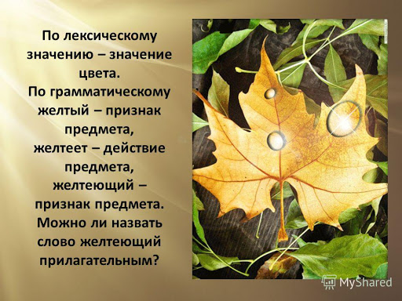

Slide 8
Признаки прилагательного
Как и прилагательное, причастие согласуется с определяемым словом в роде, числе и падеже, в предложении чаще всего является определением. Сравните:
жёлтый листик — желтеющий листик
жёлтая листва — желтеющая листва
жёлтые листики — желтеющие листики
жёлтой листвы — желтеющей листвы
жёлтую листву — желтеющую листву

Slide 9
Некоторые причастия, как и прилагательные, могут иметь краткую форму (в предложении краткие причастия выполняют роль сказуемых):
выполненная работа — работа выполнена
сорванный цветок — цветок сорван

Slide 10

У причастия можно определить ещё один признак. Это залог — действительный или страдательный.
Сравните примеры:
ученик (какой?), прочитавший книгу (ученик сам прочитал эту книгу)
книга (какая?), прочитанная учеником (книга испытала на себе воздействие ученика)

Slide 11
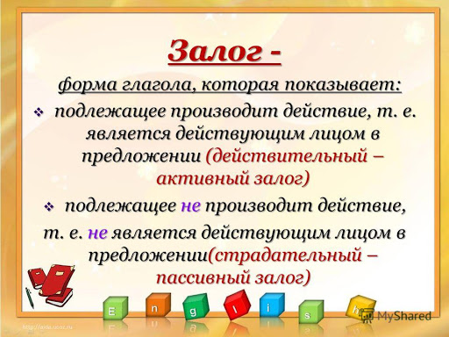

Slide 12
Действительные причастия обозначают признак по действию, которое производит сам предмет:
читающий мальчик (мальчик сам читает),
ревущий мотор (мотор сам ревёт).
Страдательные причастия обозначают признак по действию, которое предмет испытывает со стороны другого деятеля:
написанное письмо (письмо написал кто-то),
выполненное задание (задание выполнил кто-то).

Slide 13
Часто причастия путают с прилагательными. Чтобы этого не делать, нужно запомнить, что прилагательные обозначают постоянный, не изменяющийся во времени признак предмета, а причастия обозначают признак непостоянный, протекающий во времени:

Slide 14
Не путайте!
Прилагательные (постоянный признак) | Причастия (непостоянный признак)
сидячая работа | сидящая старушка
кипучая натура | кипящая вода
лежачий полицейский | лежащий учебник

Slide 15
Причастие также можно узнать по особым суффиксам: -УЩ- (-ЮЩ-), -АЩ- (-ЯЩ-), -ВШ-, -Ш-, -ЕМ- (-ОМ-), -ИМ-, -ЕНН- (-ЕН- у кратких причастий), -НН- (-Н- у кратких причастий),
-Т-:
бегущий, поющий, дышащий, видящий, горевший, пасший, решаемый, влекомый, зависимый, склеенный (склеен), разрисованный (разрисована), покрытый.

Slide 16
Упражнение для закрепления
Прочтите текст шуточного письма, которое было написано одним сказочным героем. Выпишите из текста краткие страдательные причастия, выделите суффикс и укажите глагол, от которого образовано данное причастие.
Живём очень хорошо. Дом всегда прибран, белье выстирано и выглажено. В комнате очень уютно: пол застелен ковром, шторы накрахмалены и обшиты оборочками, стены украшены картинами. Цветы вовремя политы и подкормлены.

Slide 17
Книги разложены по полочкам. Игрушки бывают разбросаны, но вечером они всегда собраны и спрятаны в специальные ящики.
Наши дети вымыты, обстираны, причёсаны. Носики у них всегда вытерты, банты и шнурки завязаны. Девчонки наряжены и накрашены. Мальчишки одеты и обуты.

Slide 18
Запомните!
Причастие с зависимыми словами – это причастный оборот.
Проведённый опыт – проведённый в лаборатории опыт; опыт, проведённый в лаборатории.
Если причастный оборот стоит после определяемого слова, он выделяется запятой.

Slide 19
Спишите, расставляя знаки препинания. Обозначьте причастные обороты.
1)Наступает золотая осень приносящая дожди.2) Река огибавшая берег уходила в горы. 3) Не закрытая тучей заря освещала окна.4) Мы опускаем руки в воду струящуюся между пальцев. 5) Замёрзшие за ночь цветы оживали. 6)Листья кружащиеся в воздухе падают на землю.

Slide 20
1)Наступает золотая осень, приносящая дожди.2) Река, огибавшая берег, уходила в горы. 3) Не закрытая тучей заря освещала окна.4) Мы опускаем руки в воду, струящуюся между пальцев. 5) Замёрзшие за ночь цветы оживали. 6)Листья, кружащиеся в воздухе, падают на землю.

Slide 21
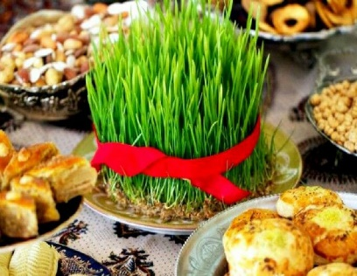
Древний и красивый праздник Навруз очень разумен в своих традиционных блюдах. Конечно, на празднично накрытом столе – всё кулинарное богатство мира. Тысячелетиями наши предки после долгой зимы боролись с авитаминозом при помощи простого, но чрезвычайно эффективного средства – блюдами из проросшей пшеницы.

Slide 22
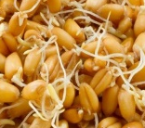
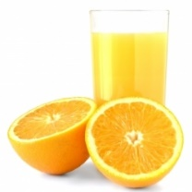
Cовременная наука доказала, что в пятидесяти граммах ростков пшеницы содержится столько же витамина С, сколько в шести стаканах апельсинового сока.
50 г
= 6

Slide 23
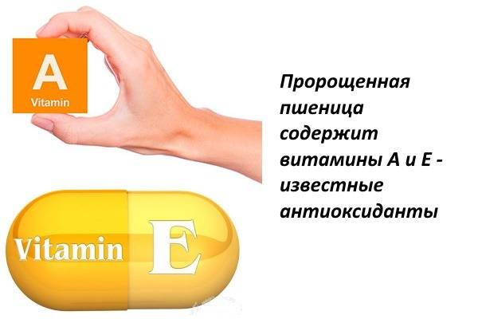
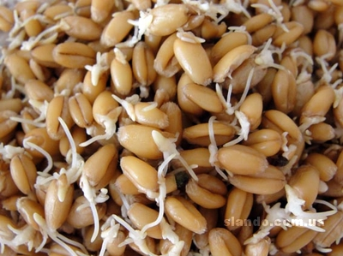
Представьте: пророщенная пшеница содержит почти весь ряд витаминов В, необходимых человеку, включая тиамин (витамин В1), рибофлавин (витамин В2), ниацин (витамин В3), пантотеновую кислоту (витамин В5), пиридоксин (витамин В6) и фолиевую кислоту (витамин В9). Богат продукт и минералами: много калия и железа, а ещё цинка, кальция, фосфора, селена, магния, натрия, меди и марганца.

Slide 24
Самое знаменитое лакомство - сумаляк. Его приготовление – целый ритуал и таинство, в котором участвуют только девушки и женщины. Они целые сутки варят блюдо из сока проросшей пшеницы, муки и растительного масла. Всю ночь можно слышать звучащие у огромного котла песни, видеть танцующих и рассказывающих истории женщин, помешивающих сумаляк, загадывающих свои самые заветные желания. И они сбываются. Это же Навруз!

Slide 25
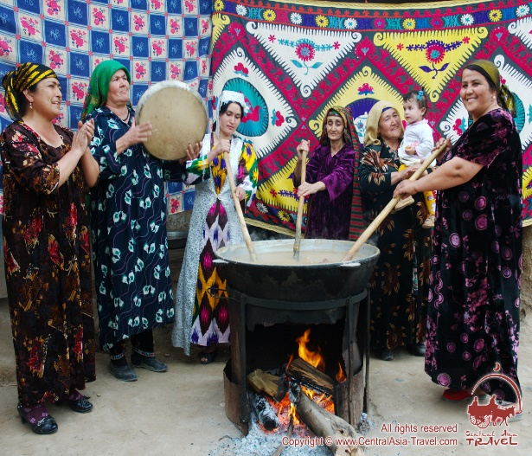
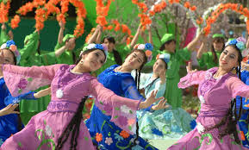

Slide 26
Особый ритуал – изучение рисунка, появившегося на поверхности котла в самом финале. Часто это – рисунок раскинувшей крылья волшебной птицы. Хороший сумаляк сияет как лак и сладок без всякого добавления подсластителей благодаря содержащимся в проросшей пшенице полисахаридам. А если вам в чашке попадётся камушек, добавленный в котёл, чтобы сумаляк не пригорал – то сохраните его – он принесёт удачу.

Slide 27
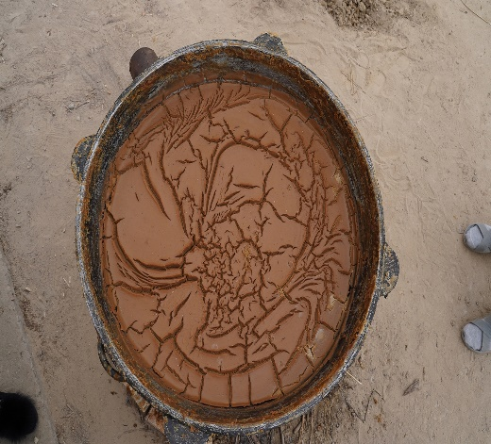
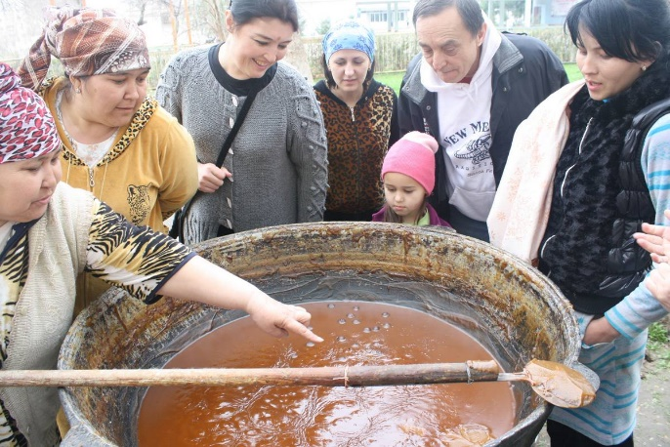

Slide 28
Задание для самостоятельного выполнения
1. Найдите в тексте причастия.
2. Определите их разряд (действительные и страдательные) и время.
3. Назовите глаголы, от которых они образованы. Установите, с помощью каких суффиксов образованы причастия.
4. Определите синтаксическую функцию причастий в тексте. Придумайте предложения, в которых причастия выступают в роли сказуемых.

Slide 29


Slide 30
Русский язык
10
класс
Повторение и обобщение
Садыкова Дильдор Абдуллаевна

Slide 31
Сегодня на уроке мы
Повторим части слова
Вспомним как образуются имена прилагательные, составим словосочетания и просклоняем их
Повторим вид глагола
Образуем причастия от глаголов, составим словосочетания и просклоняем одно из них.

Slide 32
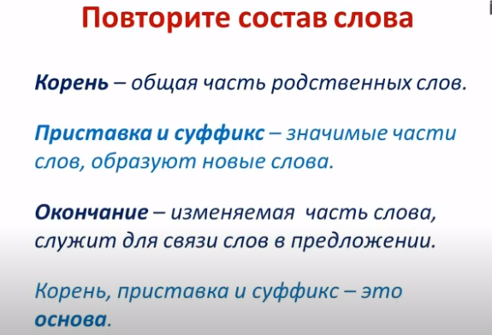

Slide 33

Образуйте имена прилагательные
Образуйте имена прилагательные
Сон, туман, осень, луна, картина, длина, зима, лето, теннис, журнал.
Сонный, туманный, осенний, лунный,
картинная, длинная, зимний,
летние, теннисный, журнальный.

Slide 34
Образуйте имена прилагательные
Выделите корень
Сон, туман, осень, луна, картина, длина, зима, лето, теннис, журнал.
Сонный, туманный, осенний, лунный,
картинная, длинная, зимний,
летние, теннисный, журнальный.

Slide 35
Образуйте имена прилагательные
Выделите суффиксы и окончания
Сон, туман, осень, луна, картина, длина, зима, лето, теннис, журнал.
Сонный, туманный, осенний, лунный,
картинная, длинная, зимний,
летние, теннисный, журнальный.

Slide 36
Составим словосочетания
Составим словосочетания
Сонный ученик, туманное утро, осенний день, лунный свет, картинная галерея, длинная юбка, зимний костюм, летние каникулы, теннисный корт, журнальный столик.

Slide 37
Просклоняем словосочетание
И.п. | Весенний праздник, день
Р.п. | Весеннего праздника, дня
Д.п. | Весеннему празднику, дню
В.п. | Весенний праздник, день
Т.п. | Весенним праздником, днём
П.п. | О весеннем празднике, дне

Slide 38
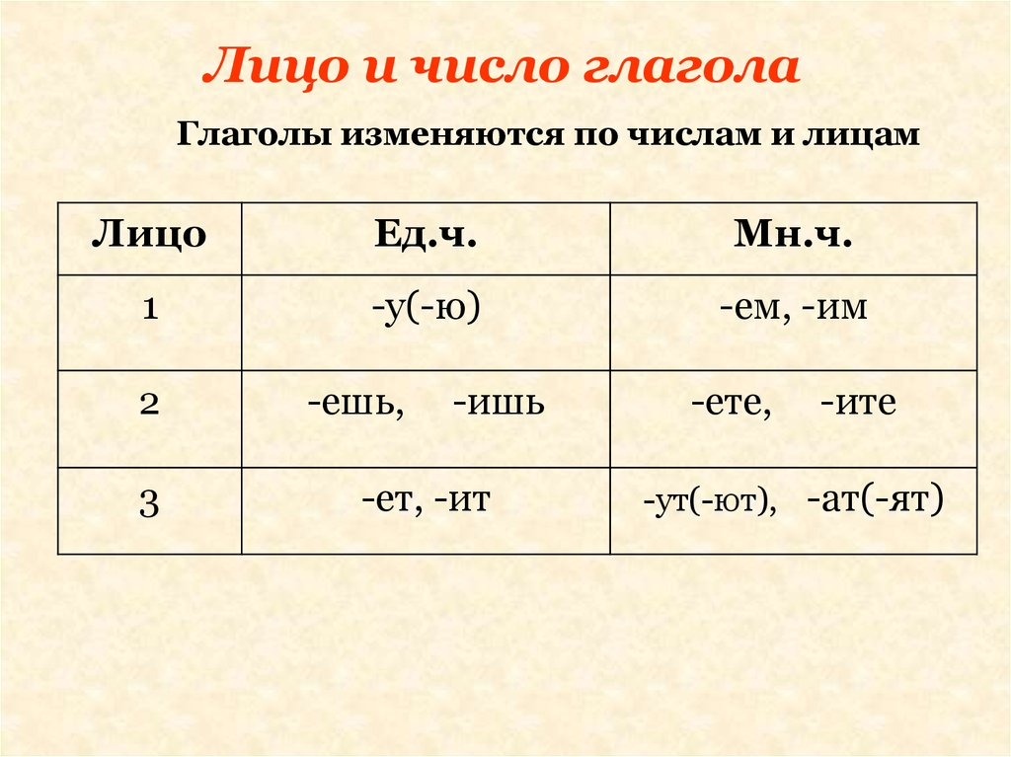
Спряжение- изменение по лицам и числам.

Slide 39
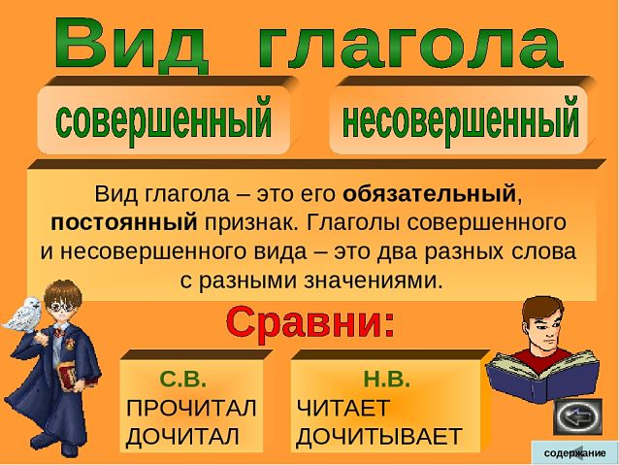

Slide 40
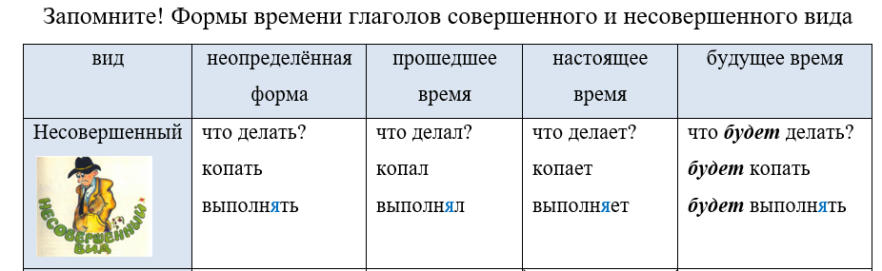
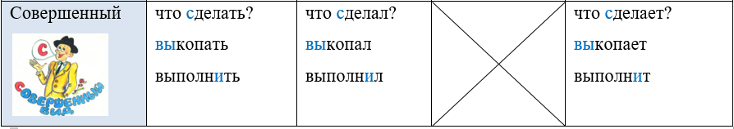
Глаголы совершенного вида (bo’lishli fe’l) отвечают на вопрос что сделать? Они называют законченное, одноразовое действие.

Slide 41
Образуем причастия
Лежать, спать, отдыхать, работать, терпеть, смеяться, действовать, ответить, решить, написать, прочитать.
Лежащий, спящий, отдыхающий, работающий, терпящий, смеющийся, действующий, ответивший, решивший, написавший, прочитавший

Slide 42
Составим словосочетания
Лежащий на диване, спящая красавица, отдыхающий мальчик, работающее средство, терпящий бедствие, смеющийся ребёнок, действующая армия, ответивший у доски, решивший задачу, написавший на отлично, прочитавший книгу.

Slide 43
Найдите словосочетания с согласованием
Лежащий на диване, спящая красавица, отдыхающий мальчик, работающее средство, терпящий бедствие, смеющийся ребёнок, действующая армия, ответивший у доски, решивший задачу, написавший на отлично, прочитавший книгу.

Slide 44
Просклоняем словосочетание
И.п. | Спящая красавица
Р.п. | Спящей красавицы
Д.п. | Спящей красавице
В.п. | Спящую красавицу
Т.п. | Спящей красавицей
П.п. | О спящей красавице

Slide 45
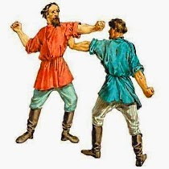
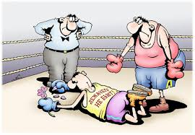
Лежачего не бьют

Slide 46
История о причастиях
«Лежачего не бьют» – таким было правило кулачных боёв на Руси. Правило стало пословицей. Если человек попал в беду, заслуживает снисхождения или раскаялся, то его надо простить, освободить от наказания. Слово «лежачий» – старая древнерусская форма причастия – в современном языке стало именем прилагательным. Современное причастие лежащий имеет суффикс – ащ-.

Slide 47
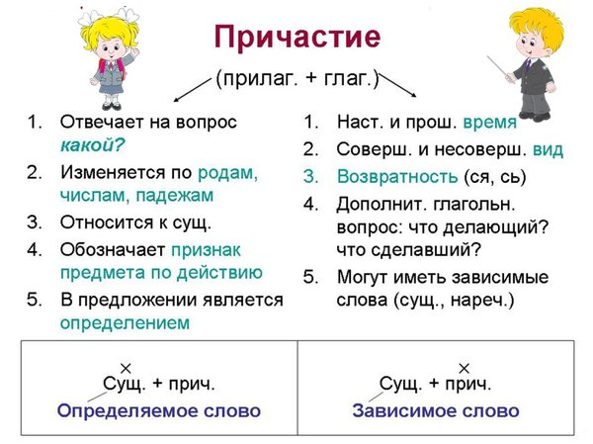

Slide 48
Выполните самостоятельно
Образуйте от глаголов говорить и писать все формы причастий.
Повторить пройденный материл.

Slide 49
Русский язык
10
класс
Тесты на повторение
Садыкова Дильдор Абдуллаевна

Slide 50
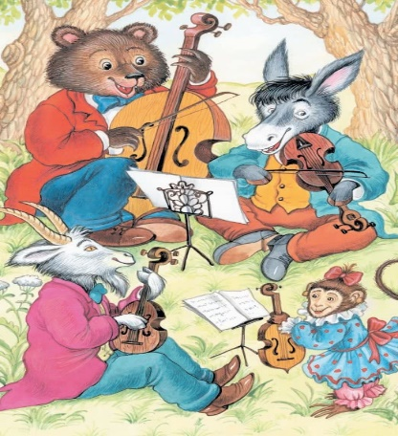
1. В струнном квартете участвуют … музыкантов.
А) четыре
B) четверо
C) пять
D) пятеро

Slide 51
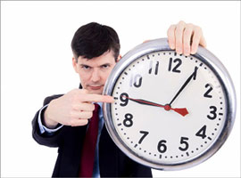
2. Кто поздно приходит, тот … не находит.
А) ничего
никакой
ничто
никакого

Slide 52
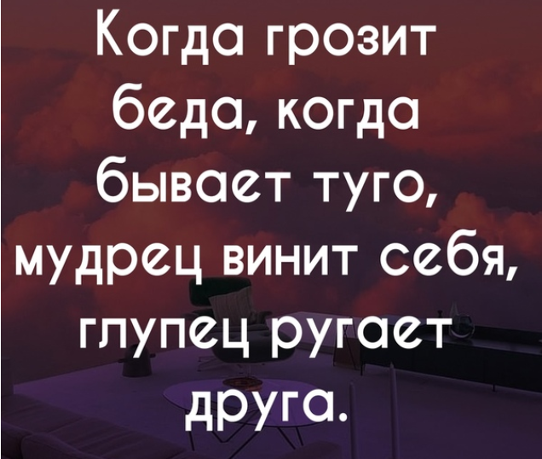
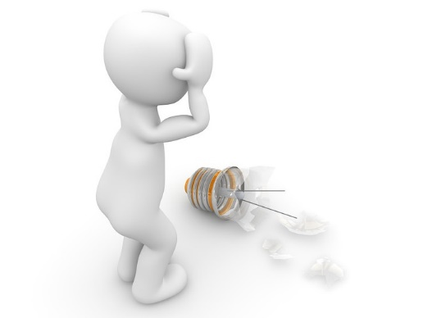
3. Умный … винит, а глупый – своего товарища.
А) себе
B) самого
C) сам
D) себя

Slide 53
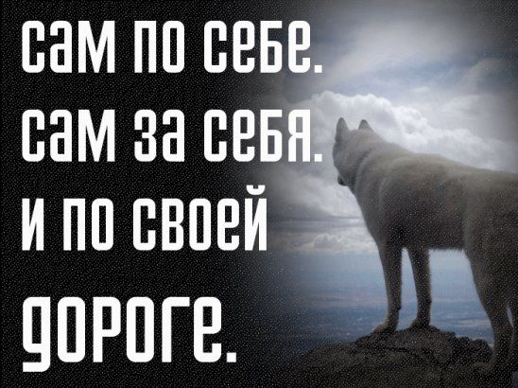
4. Брат жил самостоятельно, без присмотра.
А) вне себя
B) само собой
C) сам по себе
D) не по себе

Slide 54
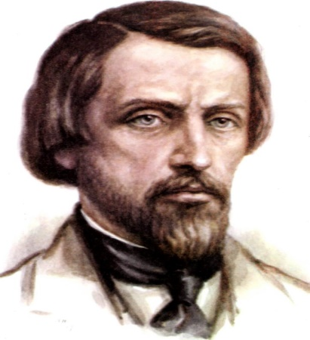
5. Кому … сказать, тому лучше молчать (В.Белинский)
А) нечто
нечего
никакого
нечем

Slide 55

6. С помощью науки мы … окружающий мир.
А) узнаём
B) знаем
познаём
признаём

Slide 56
7. В какой пословице не нужно вставить мягкий знак?
А) Цыплят по осени считают…
B) Потерянного времени не вернёш… .
C) Век живи, век учис… .
D) Семь раз отмер.., один раз отреж… .

Slide 57
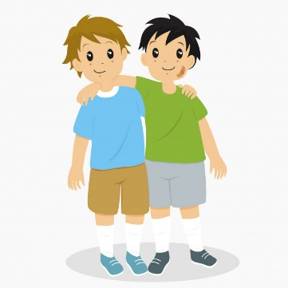
8. Однажды мы … старого товарища.
А) посетили
посещаем
будем посещать
посещаете

Slide 58
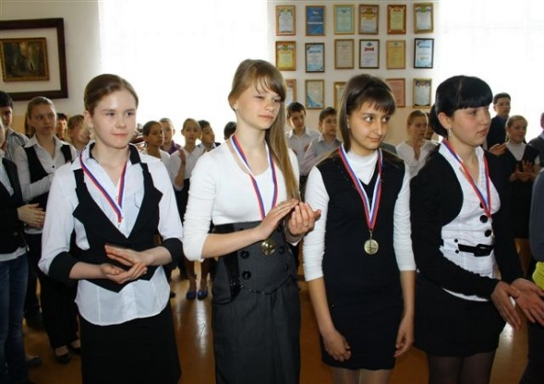
9. Наш класс несколько раз … на городских соревнованиях.
А) победить
побеждал
победили
побеждает

Slide 59
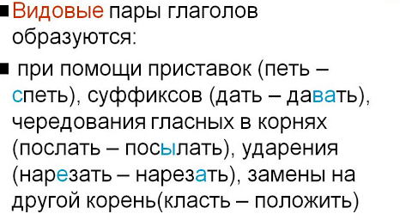
10. Подберите видовую пару к слову писать.
А) написать
списать
дописать
переписать

Slide 60

11. Сотрудники, … иностранныe языки, получают премии.
А) знающий
B) владеющие
знающие
владевшие

Slide 61
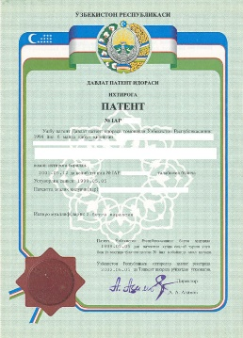
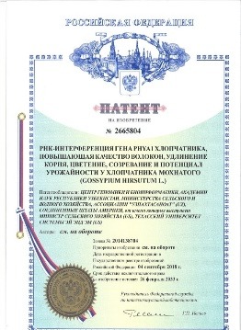
12. Технология, … в Узбекистане, вызывает большой интерес.
А) запатентованные
запатентованная
запатентованную
D) запатентованной

Slide 62
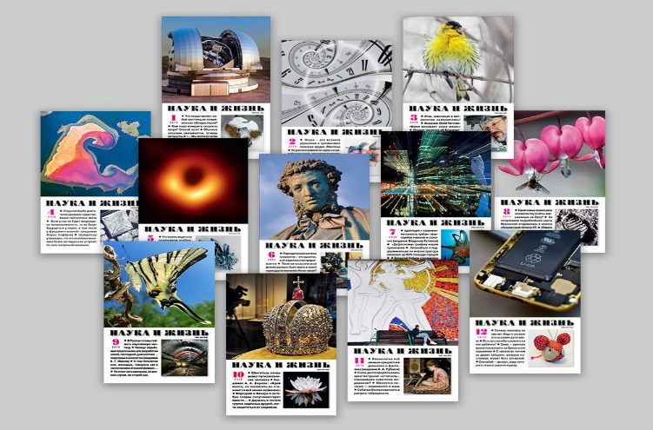
13. Результаты опыта были …. в научном журнале.
А) опубликованные
B) опубликованы
C) напечатанные
D) напечатали

Slide 63
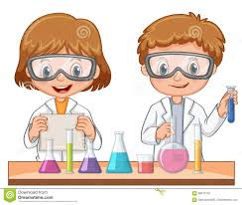
14. Экспериментаторы, … опыты, получили хорошие результаты.
А) проводившиеся
B) проводили
C) проводящие
D) проводившие

Slide 64
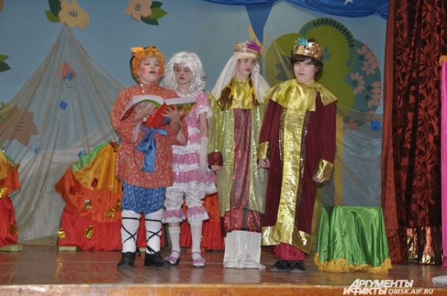
15. Целый день ученики … название школьного спектакля.
А) придумывали
B) придумали
придумают
придумавшие

Slide 65
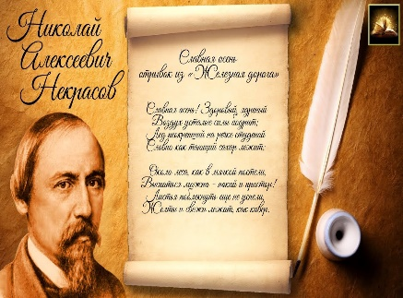
16. Как начинается стихотворение Н.А. Некрасова «Железная дорога»?
А) «Вот парадный подъезд…»
«Славная осень!»
«Назови мне такую обитель…»
«Раз я видел…»

Slide 66
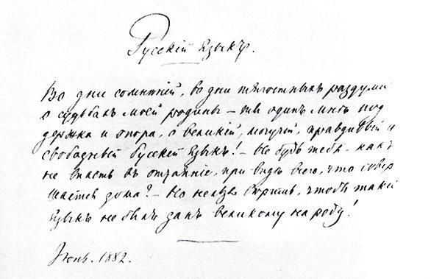
17. Жанр произведения «Русский язык».
А) новелла
B) рассказ
C) стихотворение в прозе
D) поэма

Slide 67
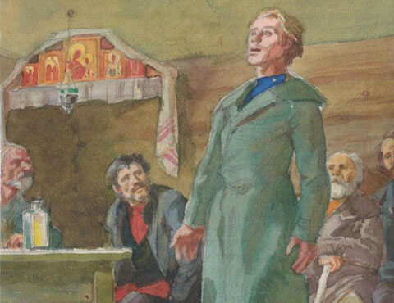
18. Рассказ «Певцы» написал …
А) Тургенев
Некрасов
Толстой
Чехов

Slide 68
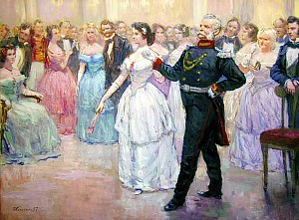
19. Дочь полковника в рассказе «После бала» звали ….
А) Наташа
B) Варенька
Анна
D) Ася

Slide 69
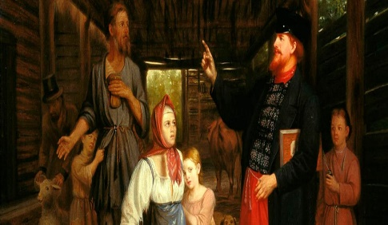
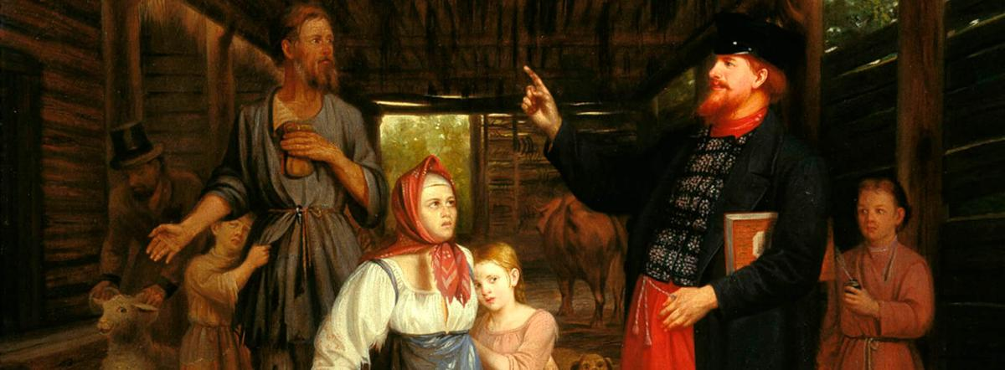
20. Буркин из рассказа «Человек в футляре служил …
А) доктором
учителем гимназии
ветеринарным врачом
D) учителем греческого языка

Slide 70
Как писать объяснительную?
Правила составления объяснительной.
Адресат.
Название организации, где учится лицо.
Сведения о составителе (ФИО и должность).
Наименование документа («Объяснительная записка»).
Указание объяснений причин проступка.
Дата написания.
Подпись.

Slide 71
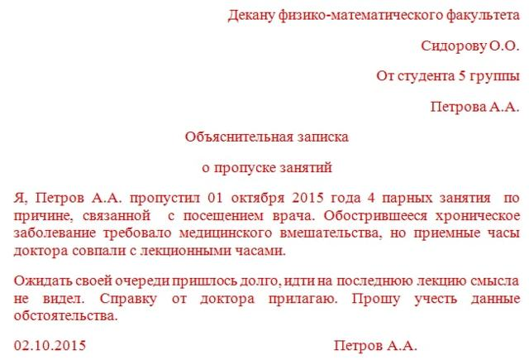

Slide 72
Ра́порт (от фр. rapport, rapporter — доносить, докладывать) — донесение, официальный устный или письменный доклад (сообщение) от нижестоящего к вышестоящему, преимущественно в военном деле, при обращении к начальникам (командирам) в процессе служебной деятельности о чём-либо, а также о выполнении взятых на себя обязательств.
Рапорт может содержать отчёт о проделанной работе или обращение к начальству.

Slide 73
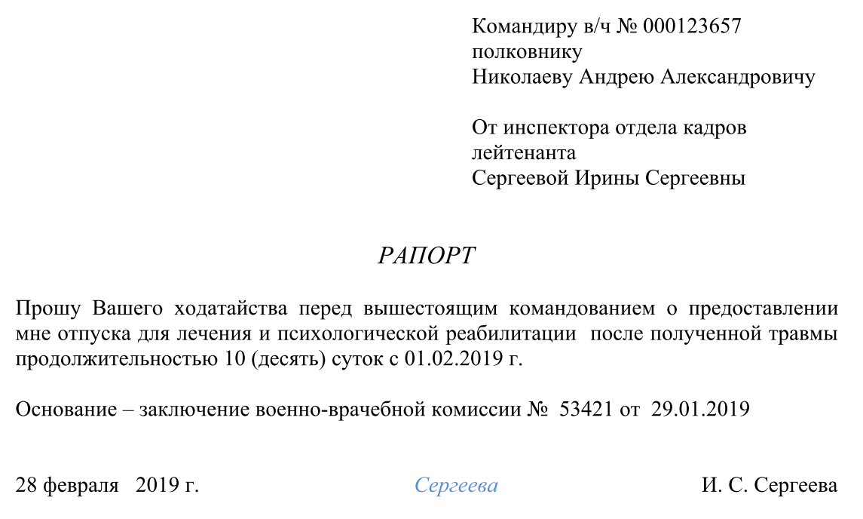

Slide 74
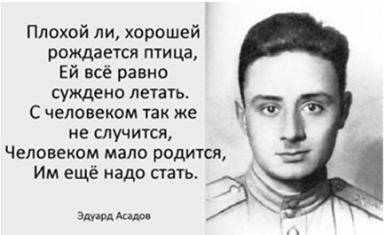

Slide 75
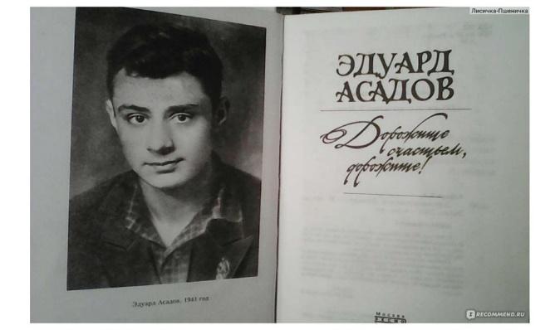
Задание для самостоятельного выполнения
Прочитать на каникулах
стихи Эдуарда Асадова,
Андрея Дементьева,
Ирины Самариной.

